Slide 1
#2차 설계서
뇌졸중 환자를 위한
모션인식 홈 IOT
2018156011 김 진
2016152002 강정우
2016152037 조현근
전광일 교수님

Slide 2
목차
#5,
시스템 모듈 상세 설계
A table of Contents
#6,
개발 환경 및 개발 방법
#1,
졸업 연구 개요
#7,
데모 환경 설계
#2,
관련 연구 및 사례
#8,
업무 분담
#3,
시스템 수행 시나리오
#9,
종합 설계 수행 일정
#4,
시스템 구성도
#10,
필요기술 및 참고 문헌

Slide 3
지적 사항 및 답변
#1,
졸업 연구 개요
개발 규모가 작다.
1)
CSR API에 대한 자료조사 부족
Philips Hue API, 기상청 API, TTS, STT를 사용하여
전구를 켜고 끄기, 날씨 정보, 음성 명령, 명령어 수행 결과 알림 수행
2)
음성과 모션을 활용한 재활 프로그램 추가
3)
서버, 데이터베이스, aws 및 도커를 추가함으로써 어플의 전반적인 규모 확장

Slide 4
개발 배경
#1,
졸업 연구 개요
국내 성인 60명 중 1명 ‘뇌졸중‘ 환자…
(대한뇌졸중학회)
- ‘스마트 홈‘ 시장, 올해 14.1% 성장 …
(TechWorld)
1인 가구시대, 진화하는 스마트홈 서비스 ...
(정보통신산업진흥원)
뇌졸증 증상 : 마비, 감각 이상, 언어 장애,
시력 저하, 시력 장애 등 여러 증상으로인해
일상 생활에 불편함을 겪음

Slide 5
#1,
졸업 연구 개요
- 연구 개발 배경
생활에 편리함을 제공하는 스마트 스피커는 정확하게 발음하기 어려운 사람들의 사용이 어려움
연구 개발 목표
1. 손가락 모션을 특정 명령어로 변환하는 모델을 개발
2. 해당 모델에서 인식한 명령으로 기기를 제어하는 어플리케이션 개발
- 연구 개발 효과
발음이 좋지 않은 뇌졸중 환자들도 쉽게 스마트 홈 서비스를 사용할 수 있음

Slide 6
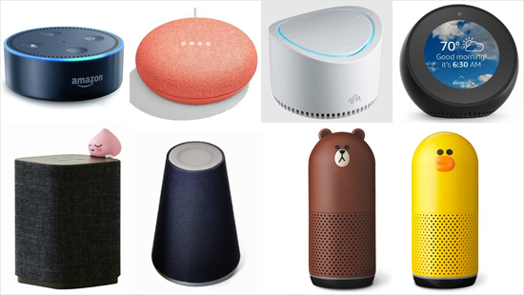
#2,
관련 연구 및 사례
프렌즈, 기가지니 등 일반 스마트 스피커
기존의 스마트 스피커는 기능은 유사하지만
제스처를 기반으로 동작하지 않음
개발하고자하는 스마트 스피커는 제스처로도
동작이 가능
기기 구입없이 앱으로 구현해 비용 절감 가능

Slide 7
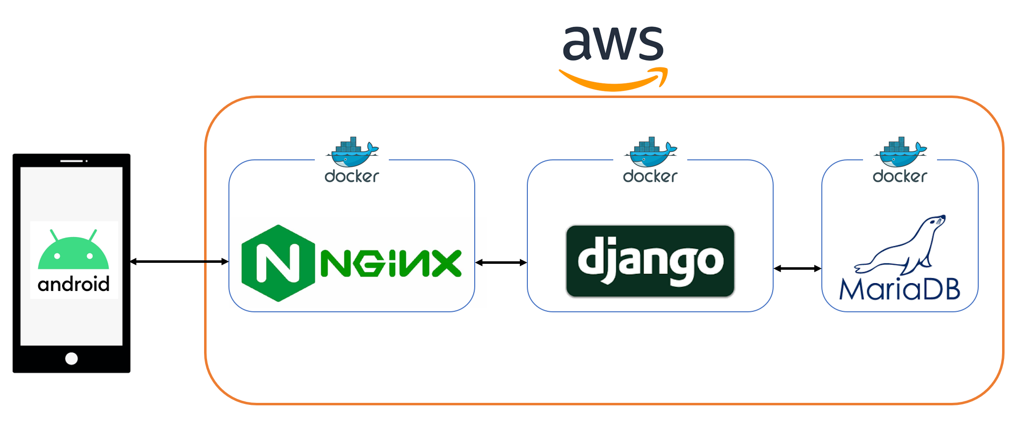
3,
시스템 수행 시나리오

Slide 8

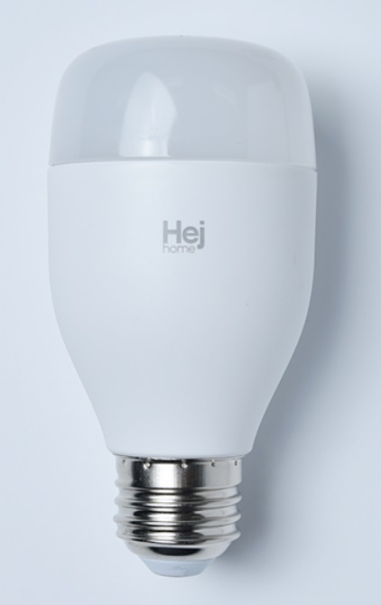





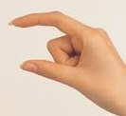

3,
시스템 수행 시나리오
1. 디바이스 번호 인식
2. 명령어 전달
전원 끄기
전원 켜기
밝기 올리기/내리기
오늘 날씨 어때?

Slide 9
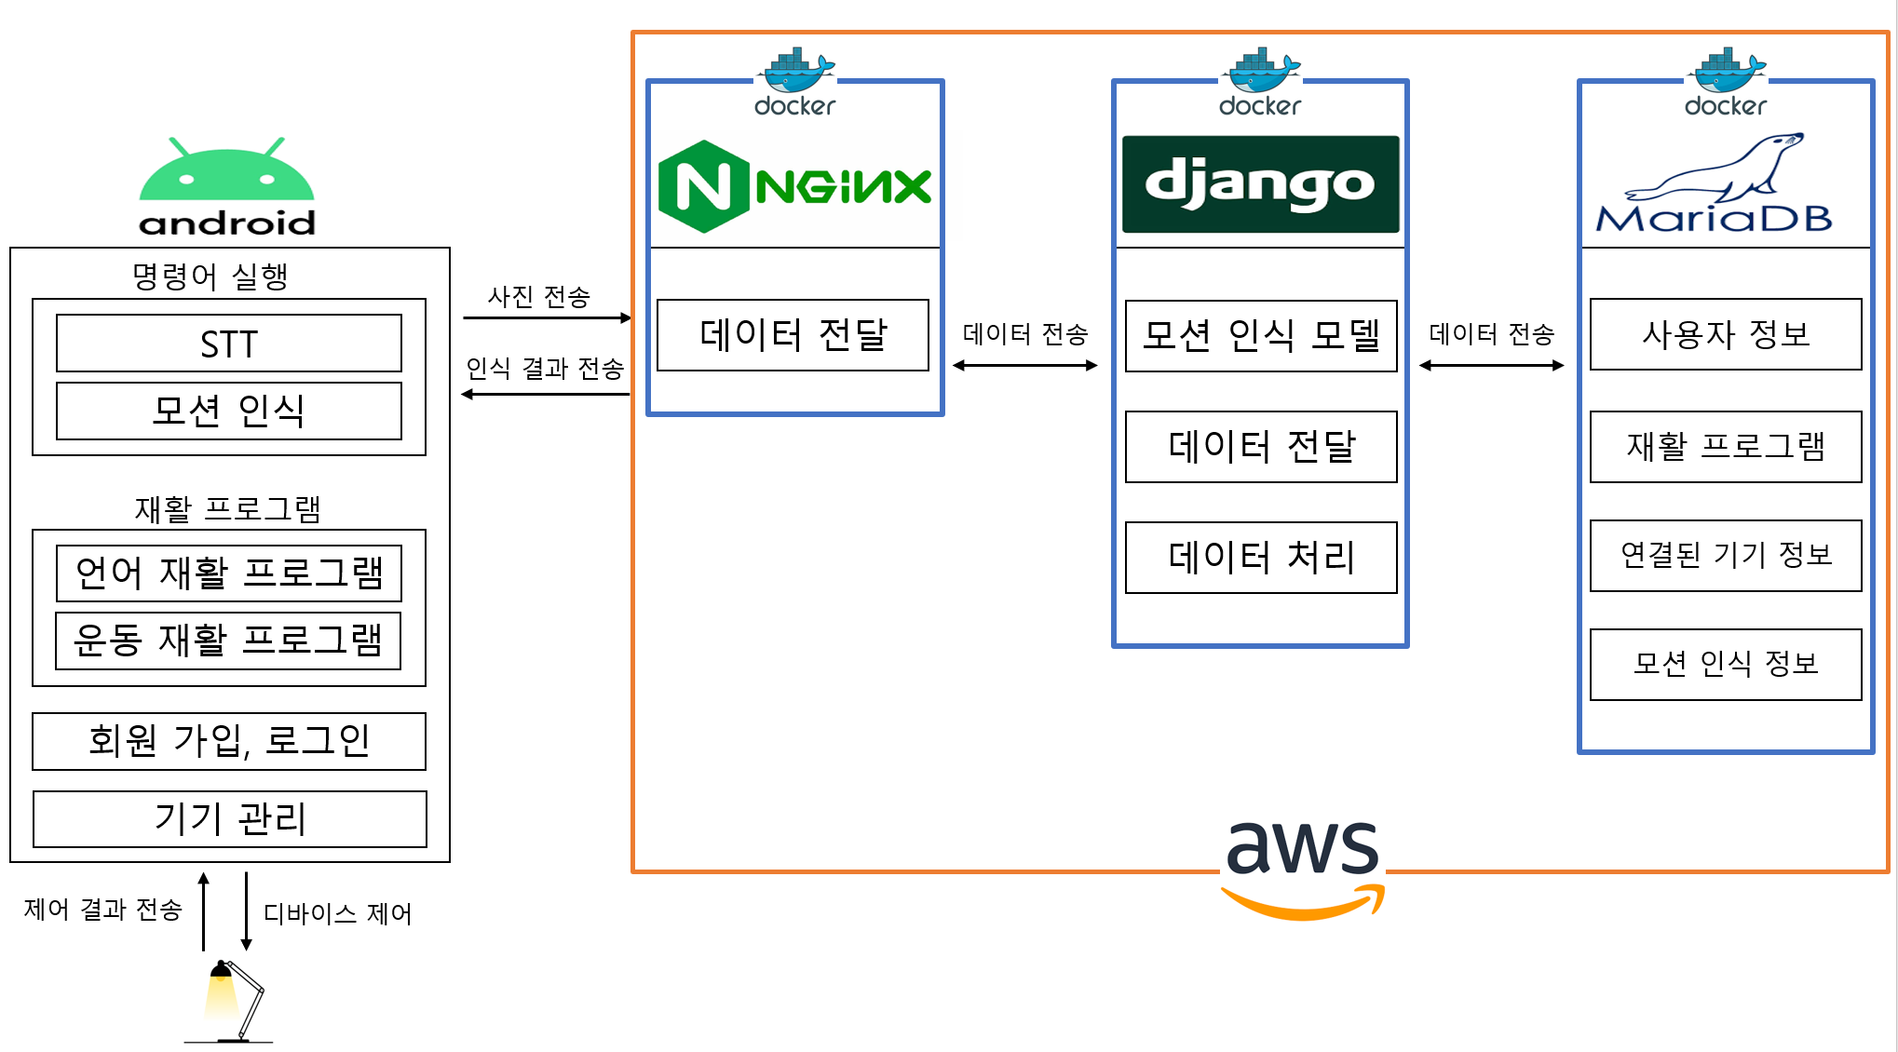
#4,
시스템 구성도

Slide 10
#5,
시스템 모듈 상세 설계 – DB테이블
Member
Field | Type | 설명
user_id | VARCHAR | 사용자의 아이디를 저장
pw | VARCHAR | 사용자의 비밀번호를 저장
phone_number | VARCHAR | 사용자의 전화번호를 저장
created | DATETIME | 사용자가 회원가입한 날짜와 시간을 저장
Gesture
Field | Type | 설명
xy_locate | VARCHAR | X, y 좌표값들을 저장
label | INT | 정답 데이터를 저장

Slide 11
#5,
시스템 모듈 상세 설계 – DB테이블
Device
Field | Type | 설명
user_id | VARCHAR | 사용자의 아이디를 저장
device_name | VARCHAR | 기기의 이름을 저장
device_command | VARCHAR | 기기에게 내린 명령을 저장
device_command_time | DATETIME | 기기에게 명령을 내린 날짜와 시간을 저장

Slide 12
#5,
시스템 모듈 상세 설계 – DB테이블
Physical_rehabilitation
Field | Type | 설명
user_id | VARCHAR | 사용자의 아이디를 저장
physical_score | INT | 운동 재활 점수를 저장
rehabilitation_time | DATETIME | 운동 재활을 한 날짜와 시간을 저장
Language_rehabilitation
Field | Type | 설명
user_id | VARCHAR | 사용자의 아이디를 저장
language_score | INT | 언어 재활 점수를 저장
rehabilitation_time | DATETIME | 언어 재활을 한 날짜와 시간을 저장

Slide 13
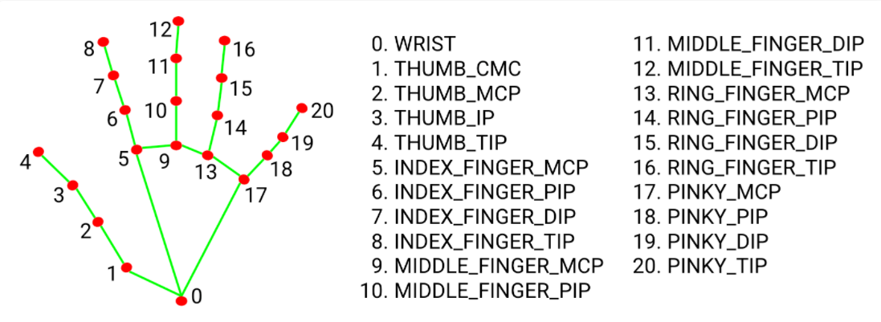
#5,
시스템 모듈 상세 설계 <SERVER>
손가락 제스처 판별 모델
<mediapipe library>
손가락 마디들의 x, y 좌표를 리턴
Mediapipe library로부터 리턴받은 좌표들을 이용해 거리와 기울기를 구하고 이를 기반으로 제스쳐를 판별하는 모델을 생성
해당 모델이 gesture 함수에서 구동.

Slide 14
#5,
시스템 모듈 상세 설계 <SERVER>
좌표들간의 거리 함수
형식 | find_distance(a1, a2, b1, b2)
리턴 값 | 실수 값
설명 | 두 지점의 x, y 좌표를 받아 거리를 구하는 함수
예시 | find_distance(int(hand_landmarks.landmark[i].x*255), int(hand_landmarks.landmark[i].y*255), int(hand_landmarks.landmark[i+1].x*255), int(hand_landmarks.landmark[i+1].y*255))
좌표들간의 기울기 함수
형식 | find_gradient(a1, a2, b1, b2)
리턴 값 | 실수 값
설명 | 두 지점의 x, y 좌표를 받아 기울기를 구하는 함수
예시 | find_gradient(int(hand_landmarks.landmark[i].x*255), int(hand_landmarks.landmark[i].y*255), int(hand_landmarks.landmark[i+1].x*255), int(hand_landmarks.landmark[i+1].y*255))

Slide 15
#5,
시스템 모듈 상세 설계 <SERVER>
손가락 판별 함수
형식 | gestures(request)
리턴 값 | 정수 값
설명 | base64 형식으로 인코딩된 사진 정보를 디코딩한 후 find_distance()와 find_gradient()를 통해 각 좌표들의 거리와 기울기 정보를 제스처 판별 모델의 입력값으로 설정한 후 결과값을 리턴한다.
예시 | requestSignIn(SignInInfo)

Slide 16
#5,
시스템 모듈 상세 설계 <SERVER>
기기 정보 리턴/삭제 함수
형식 | devices_info(request)
리턴 값 | JsonResponse(serializer.data, safe=False) HttpResponse(status=250)
설명 | JSON 형식으로 데이터를 받아 아이디와 비밀번호 확인 후 GET 방식이면 기기관련 정보를 리턴하고 DELETE 방식이면 기기관련 정보를 삭제한다.
예시

Slide 17
#5,
시스템 모듈 상세 설계 <SERVER>
사용자 추가 함수
형식 | members(request)
리턴 값 | 성공 여부(JsonResponse(serializer.data, status=210))
설명 | POST 방식으로 JSON 형식의 데이터를 받아 사용자를 추가한다
예시 | requestSignUp(SignInInfo)
사용자 삭제/정보 리턴/수정 함수
형식 | members_info(request)
리턴 값 | JsonResponse(serializer.data)
설명 | JSON 형식으로 데이터를 받아 아이디와 비밀번호 확인 후 DELETE 방식일 경우 사용자를 삭제하며 GET 방식이면 사용자 정보를 리턴하고 PUT 방식이면 사용자 정보를 수정한다
예시

Slide 18
#5,
시스템 모듈 상세 설계 <SERVER>
로그인 함수
형식 | login(request)
리턴 값 | 성공 여부(HttpResponse(status=200))
설명 | POST 방식으로 JSON 형식의 데이터를 받아 아이디와 비밀번호 확인 후 로그인을 수행한다.
예시 | requestSignIn(SignInInfo)
디바이스 명령 정보 저장 함수
형식 | devices(request)
리턴 값 | JsonResponse(serializer.data, status=240)
설명 | POST 방식으로 JSON 형식의 데이터를 받아 아이디와 비밀번호 확인 후 기기에 명령한 정보를 저장한다.
예시

Slide 19
#5,
시스템 모듈 상세 설계 <SERVER>
운동 재활 관련 함수
형식 | physical_rehabilitation(request)
리턴 값 | JsonResponse(serializer.data, safe=False)
설명 | JSON 형식으로 데이터를 받아 아이디와 비밀번호 확인 후 GET 방식일 경우 운동 재활 정보를 리턴하며 POST 방식이면 운동 재활 점수를 등록한다.
예시 | postReExercise(ReExerciseSend)
언어 재활 관련 함수
형식 | language_rehabilitation(request)
리턴 값 | JsonResponse(serializer.data, safe=False)
설명 | JSON 형식으로 데이터를 받아 아이디와 비밀번호 확인 후 GET 방식일 경우 언어 재활 정보를 리턴하며 POST 방식이면 언어 재활 점수를 등록한다.
예시 | postReLanguage(ReLanguageSend)

Slide 20
#5,
시스템 모듈 상세 설계 <APP>
Adress | http://<bridge ip address>/api/ {사용자 아이디}/lights/1/state
Body | {"on":false}
Method | PUT
리턴 값 | 전달된 인수에 대한 확인 (String)
설명 | 사용자가 지정한 조명의 ON/OFF 제어
예시 | requestTurnLights(id, data)
Philips Hue API
Philips Hue 디바이스를 REST API 형식으로 쉽게 제어할 수 있도록 만들어진 라이브러리

Slide 21
#5,
시스템 모듈 상세 설계 <APP>
Adress | http://apis.data.go.kr/1360000/VilageFcstInfoService_2.0/getUltraSrtFcst
Method | GET
리턴 값 | 날씨 정보 JSON
설명 | 초단기예보정보를 조회하기 위해 발표일자, 발표시각, 예보지점 X 좌표, 예보지점 Y 좌표의 조회 조건으로 자료구분코드, 예보값, 발표일자, 발표시각, 예보지점 X 좌표, 예보지점 Y 좌표의 정보를 조회하는 기능
예시 | GetWeathrt(nx,ny)
기상청 단기 예보 조회 서비스
기상청에서 REST API 형식으로
제공하는 예보 서비스

Slide 22
#5,
시스템 모듈 상세 설계 <APP>
형식 | bindPreview(cameraProvider)
설명 | CameraProvider 사용 가능 여부 확인 CameraProvider를 요청한 후 뷰를 만들 때 초기화에 성공했는지 확인
예시 | cameraProviderFuture.addListener(Runnable { val cameraProvider = cameraProviderFuture.get() bindPreview(cameraProvider) }, ContextCompat.getMainExecutor(this))
CameraX
카메라 앱 개발을 더 쉽게 할 수 있도록 만들어진 Jetpack 지원 라이브러리

Slide 23
#5,
시스템 모듈 상세 설계 <APP>
형식 | getSharedPreferences(PREFERENCE, MODE_PRIVATE)
설명 | 애플리케이션 세션에 걸쳐 저장된 파일에서 간단한 키-값 쌍을 읽고 쓸 수 있다. 환경설정 라이브러리는 비공개 SharedPreferences 인스턴스를 사용하므로 애플리케이션만 인스턴스에 액세스할 수 있다.
예시 | val pref = getSharedPreferences(PREFERENCE, MODE_PRIVATE) val editor = pref.edit() editor.putString("user_id", id.toString()) editor.putString("pw", pw.toString()) editor.commit()
SharedPreference
저장하려는 키-값 컬렉션이 비교적 작은 경우 사용

Slide 24
#5,
시스템 모듈 상세 설계 <APP>
구현 예정
TTS
STT
Text To Speech의 약자로 텍스트를 음석으로 출력해주는 기술
Speech To Text의 마이크로 유저의 목소리를 판독하여 String화 하는 기술

Slide 25
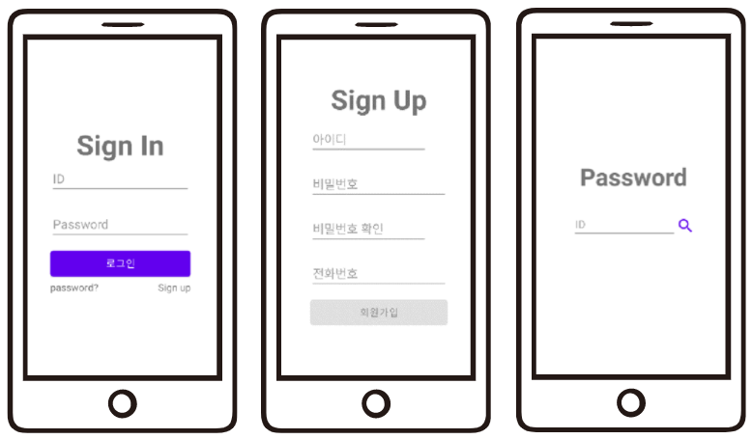
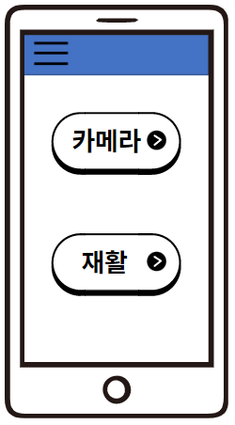
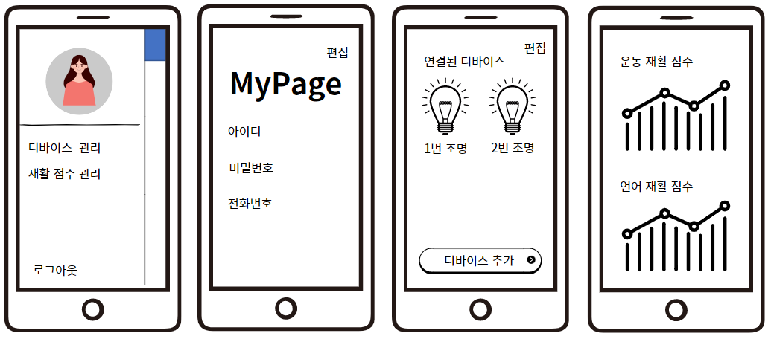
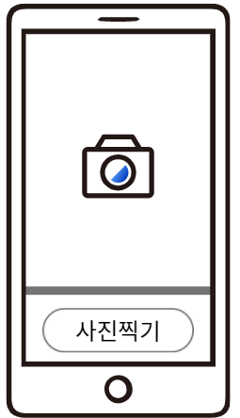
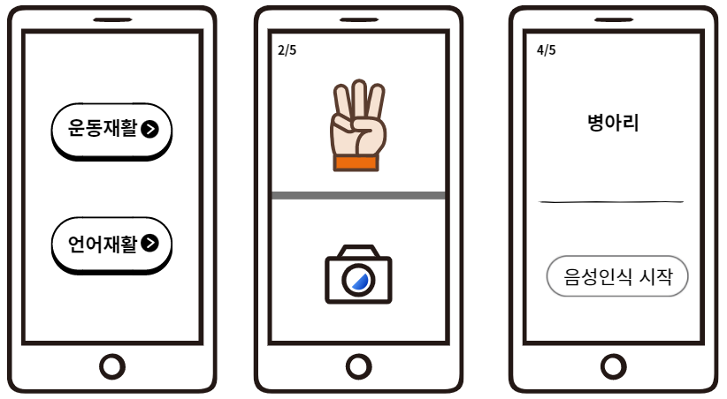
#5,
시스템 모듈 상세 설계
<UI 설계>

Slide 26



#6,
개발 환경 및 개발 방법
Python
OpenCV
TensorFlow

Slide 27



#6,
개발 환경 및 개발 방법
Maria DB
Django
docker

Slide 28


#6,
개발 환경 및 개발 방법
Kotlin
Android Studio

Slide 29
#6,
개발 환경 및 개발 방법
Application
Android Studio를 이용한 Android App구현
GPS 정보를 이용하여 사용자의 위치 기반 날씨 표시
Philips Hue API를 이용하여 디바이스 관리
CameraX API를 이용하여 카메라 사용
REST API 형식을 이용하여 서버와 연결
2. Server/DB
AWS Lightsail에서 Docker를 이용해 서비스 제공
Django 프레임워크와 MariaDB를 사용
사용자 정보, 기기 정보, 재활 관련 정보는 DB에 저장
OpenCV library와 mediapipe library를 활용해 손가락 제스처 반별 모델을 생성하고 이를 서버에서 구동
손가락 마디 간격들의 거리와 기울기를 기반으로 판별하는 모델을 생성
애플리케이션에서 사진을 인코딩한 후 서버로 전송해 손가락 제스처 판별 모델이 결과를 리턴

Slide 30
#7,
데모 환경 설계
와이파이 모뎀에
Hue Bridge 연결
서버 실행
어플 실행

Slide 31
#8,
업무 분담
 | 김진 | 강정우 | 조현근
자료 수집 및 설계 | 모션 연구 제스처 인식 알고리즘
구현 | Philips Hue API를 이용하여Philips Hue 디바이스 작동 손가락 모션을 명령어에 매핑 운동 재활 프로그램 개발 REST API형식을 사용하여 서버와 어플간의 연결 UI디자인 | STT 기술을 이용하여 명령어에 매핑 기상청 API를 이용하여 날씨 정보 저장 TTS기술을 이용하여 명령어 수행 결과 음성 알림 언어 재활 프로그램 개발 | 딥러닝 기반 손가락 모션 인식 모델 개발 서버 및 데이터베이스 설계 및 구현 aws에서 도커로 관리
테스트 | App 작동 / 제어 테스트 통합 테스트 / 유지 보수

Slide 32
#9,
종합 설계 수행 일정
 | 12월 | 1월 | 2월 | 3월 | 4월 | 5월 | 6~9월
자료 조사/분석
시스템 상세 설계
손가락 모션 인식 모델 개발
App 구현
데모 및 유지 보수
논문 작성
최종 검토

Slide 33
#10,
필요기술 및 참고 문헌
OpenCV 참고 주소 | https://docs.opencv.org/4.x/
TensorFlow 참고 주소 | https://www.tensorflow.org/?hl=ko
CLOVA Interface 참고 주소 | https://developers.naver.com/console/clova/client/
뇌졸중 환자 특징 | https://www.cmcseoul.or.kr/healthcare/bbs/view.do?curPage=4&idx=125&searchFields=&keyword=&type=A
Philips Hue | https://developers.meethue.com/
공공 데이터 | https://www.data.go.kr/

Slide 34
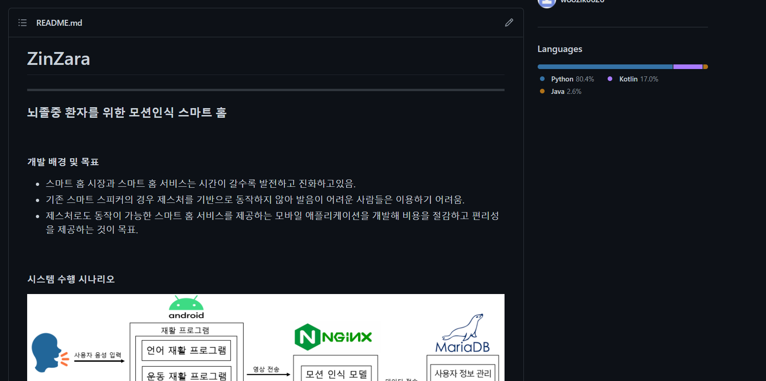
깃허브 주소
https://github.com/kpuce2022CD/Zinzara

Slide 35

감사합니다.

